Slide 1


CAPSTONE
DESIGN
PROGRAM
CAPSTONE
DESIGN
PROGRAM

Slide 2

Contents
1. 캡스톤디자인 지원 프로그램 안내
캡스톤디자인이란?
캡스톤디자인 지원 유형
캡스톤디자인 활동 지원
캡스톤디자인 지원 절차
캡스톤디자인 주요 일정
2. 오아시스 전산프로그램 안내
과제 신청 및 팀 등록
팀원 등록
계획서 및 참가 신청서 제출
3. LINC+사업단 홈페이지 로그인 안내

Slide 3
01
캡스톤디자인 지원 프로그램 안내

Slide 4
1) 캡스톤디자인이란?
학부 과정에서 배우는 전공 교과목 및 이론 등을 바탕으로 학생들이 주체가 되어 과제를 기획, 설계, 제작에 이르는 전 과정을 경험함으로써 실제 현장(기업, 지역사회 등)의 수요에 적합한 창의적 인력을 양성하는 종합설계 교육 프로그램
한 전공, 또는 여러 전공의 학생들이 팀을 이루어 한 학기 동안의 프로젝트 형식으로 진행되며, 최종 결과물인 캡스톤디자인 작품을 완성하게 됨
캡스톤디자인 지원 기준
- 교과목명(국문 또는 영문)에 “종합설계 또는 캡스톤디자인(Capstone Design)” 이 부기 되어야 함
- 3, 4학년을 대상으로 학기 단위, 팀 과제로 운영하여야 함
- 캡스톤디자인 교과목을 수강중인 LINC+사업단 참여학과 재학생

Slide 5
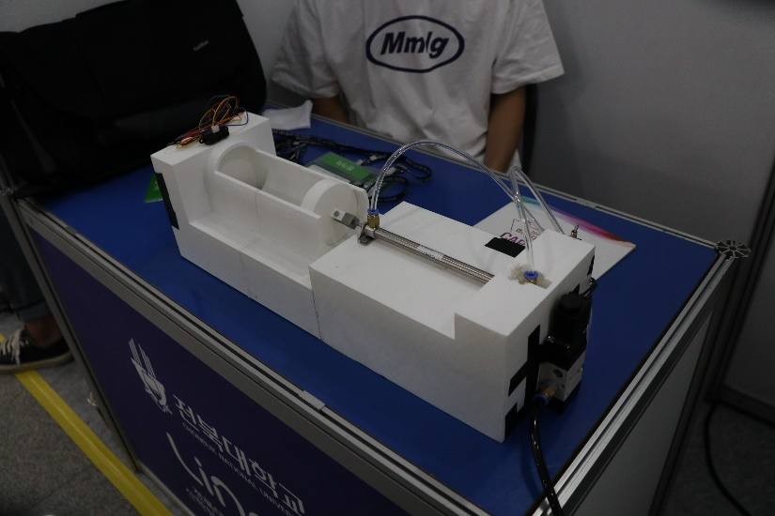
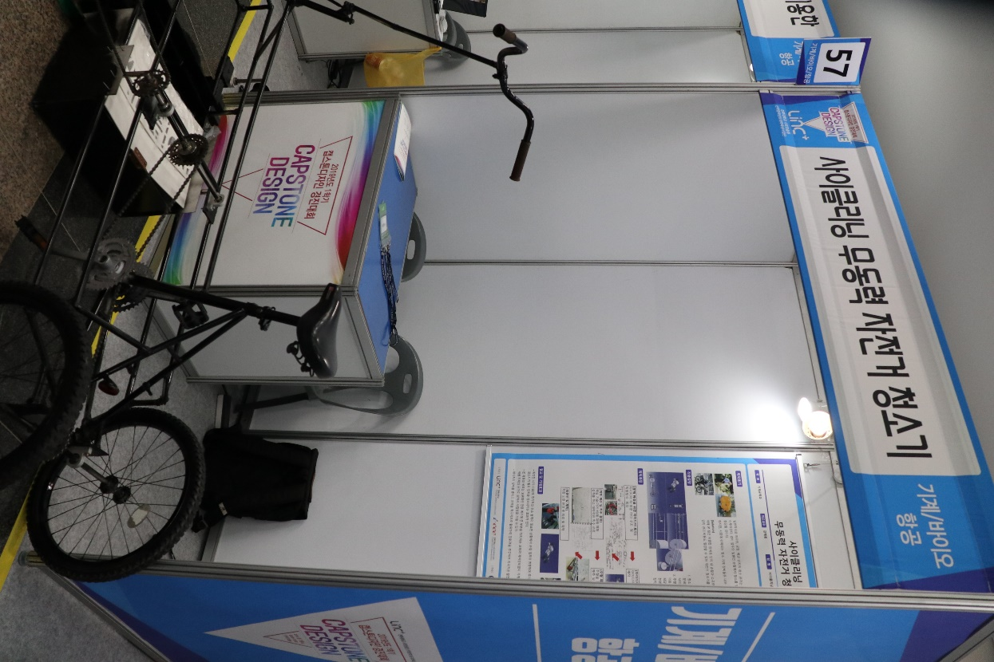
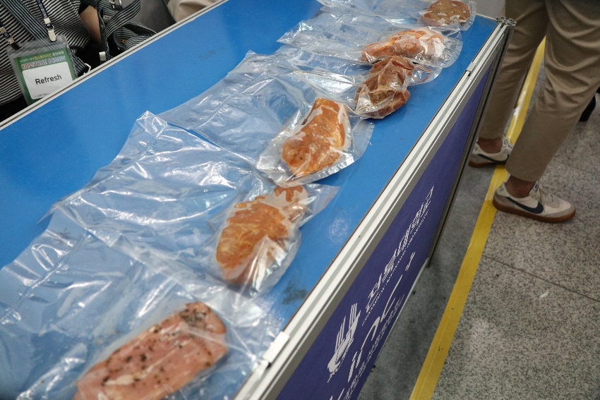
1) 캡스톤디자인이란?
캡스톤디자인 작품 소개(공학/자연)

Slide 6
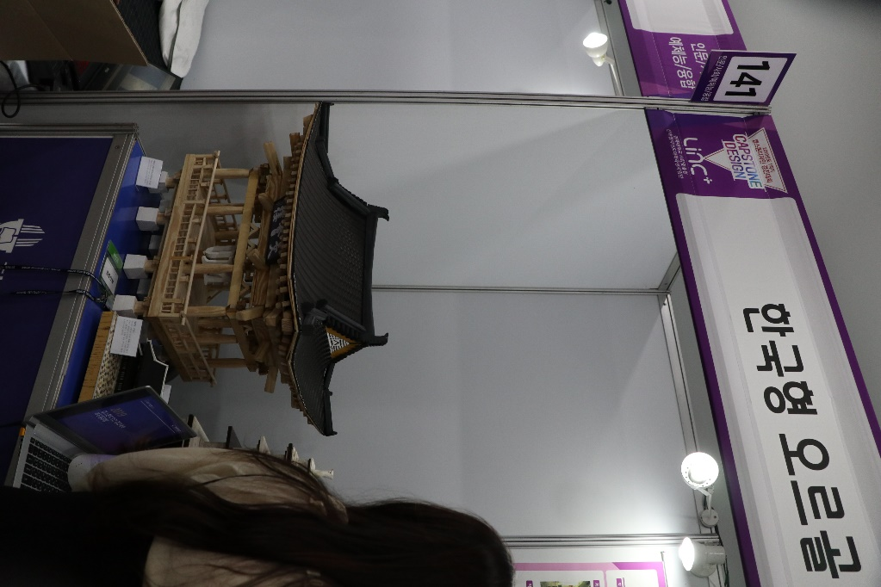
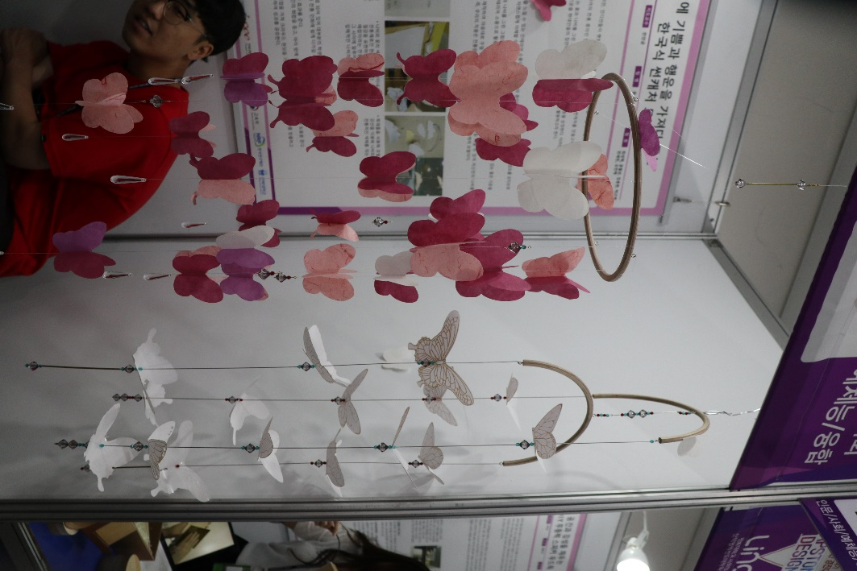
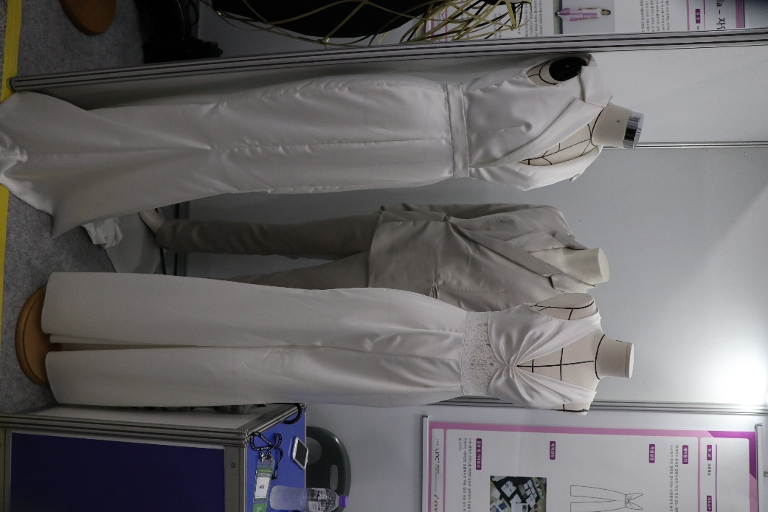
1) 캡스톤디자인이란?
캡스톤디자인 작품 소개(인문사회/예체능/융합)
TITLE

Slide 7
2) 캡스톤디자인 지원 유형
팀 유형 | 지원액(팀 당) | 구성 | 지원항목
전공요소 캡스톤디자인 | 30만원 이내 | • 유형의 작품 비 제작 | • 실험실습비(재료비, 여비)
전공기반 캡스톤디자인 | 80만원 이내 | • 단일 학과로 구성 | • 실험실습비(재료비)
다학제융복합 캡스톤디자인 | 80만원 이내 | • 2개 학과(부) 이상으로 구성 • 융합적 과제 진행 | • 실험실습비(재료비)
산학연계 캡스톤디자인 | 200만원 이내 | • 산업체에서 제시한 과제 진행 (산업체 멘토 1명 이상 참여) | • 실험실습비(재료비, 여비, 회의비) • 산업체 멘토 지도비

Slide 8
3) 캡스톤디자인 활동 지원
지원 항목 | 세부 내용
실험 실습비 지원 | • 재료비: 유형의 작품 혹은 제품 제작 및 프로그램 개발 시 소요되는 비용 - 지원불가항목: 교재 및 참고문헌 등 구입비용, 과제와 관련 없는 재료 - 실험 실습비로 구입한 기자재성 물품 중 분해 및 조립하지 않은 완제품은 경진대회 종료 후 사업단에 반납 필수 • 여비: 산업체 방문 및 과제관련 자료 조사 등을 위한 출장 경비(전공요소, 산학연계 팀만 해당) • 회의비: 작품 제작 회의에 대한 회의비(산학연계 팀만 해당)
캡스톤디자인 사전교육 | • 창의 역량 향상을 위한 사전 교육 • 액션러닝 교육, 특허실무교육
작품 컨설팅 지원 | • 전문분야 컨설팅 위원 위촉 • 4개 분야 컨설팅 실시 • 전기/전자, 기계시스템/설계, 제품디자인/사업화/지식재산권, 코딩
특허출원 지원 | • 특허출원 및 등록비 지원
외부 경진대회 참가 지원 | • 외부 경진대회 및 공모전 참가할 경우 경비 지원(지원항목: 여비, 재료비, 작품 운송비) ※ 자세한 지원 내용은 LINC+사업단 홈페이지 공지사항에 추후 게시 예정
캡스톤디자인 실습실 지원 (공대8호관 112호) | • 작품 제작에 필요한 기계 및 공구 등 구비 • 컴퓨터, 빔프로젝터, 3D 프린터, 회의탁자 등 구비 • LINC+사업단 홈페이지에서 예약 후 사용 가능

Slide 9
4) 캡스톤디자인 지원 절차
산업체 수요조사
참여학과 수요조사
프로그램 공지
설명회(1차) 개최
신청서 및 계획서 접수
• 산학연계 캡스톤디자인
진행을 위한 산업체
과제 공모
• 캡스톤디자인 운영 및
수강신청 현황 조사
• 캡스톤디자인 팀
모집 공지
• 산학연계 과제 및 아이디어공개
• 지원 일정 안내
• 신청서 및 계획서 작성 안내
• 지원 신청서 및 작품
제작 계획서 제출
▶
▶
▶
▶
▶
결과보고서 제출
캡스톤디자인 경진대회 개최
캡스톤 디자인 활동 지원
선정 및 설명회(2차) 개최
• 결과보고서 제출
• 작품 발표 및 우수 작품 시상
• Capstone Design Auction
• 작은 아이디어/UCC 공모전
• 실험실습비 지원
• 사전교육 지원
• 컨설팅 지원
• 특허출원 지원
• 경진대회 참가지원
• 실험 실습실 지원
• 지원 팀 선정
• 예산 지원 절차 안내
▶
▶
▶

Slide 10
5) 캡스톤디자인 주요 일정
일정 | 추진내용 | 비고
09.05(목) | • 캡스톤디자인 지원 설명회(1차) 12:30 ~ 14:00 | • 장소: 공대8호관 205호
09.09(월)~18(수) | • 캡스톤디자인 사전교육 온라인신청 | • 액션러닝(1, 2분반)
09.11(수)~19(목) | • 캡스톤디자인 지원 신청서 및 계획서 제출 - 오아시스 등록 및 사업단 원본 제출 | •오아시스에서 지원 신청서 및 계획서 작성은 9월 11일이전부터 가능
09.19(목) | • 캡스톤디자인 지원 설명회(2차) 12:30 ~ 14:00 | • 장소: 공대8호관 205호 • 실험 실습비 지원 설명 팀당 1~2명 필수 참석
09.21.(토)/09.28.(토) | • 캡스톤디자인 사전교육(액션러닝 교육) 09:00 ~ 18:00 | •장소: 공대8호관 212호(1분반), 213호(2분반)
09.24(화)~11.29(금) | • 실험 실습비 지원 ①재료비: 매주 화요일, 금요일 구매 절차 진행 | • 팀당 3회 이내로 신청 가능 • 재료비 신청 시 1회당 구매업체 2개 이하로 제한
 | ②여비: 팀당 전주(5회), 타 지역(2회) | • 전공요소, 산학연계 팀만 해당
 | ③회의비: 팀당 총 2회 | • 산학연계 팀만 해당

Slide 11
5) 캡스톤디자인 주요 일정
일정 | 추진내용 | 비고
09월 중 | • 캡스톤디자인 사전교육(액션러닝) | • 교육 미이수시 재료비 지원 불이익
11월 중 | • 캡스톤디자인 사전교육(특허실무) | • 교육 이수 시 경진대회 가산점 부여
11월 중 | • 컨설팅 실시 - 전기/전자, 기계시스템/설계, 제품디자인/사업화/지식재산권, 코딩 분야별 3회(회당 4팀 이하) | • 컨설팅 신청/실시 기간 추후 별도 공지
11.01.(금)~08(금) | • 중간보고서 제출(오아시스 업로드 및 사업단 제출) | • 주제, 팀장, 팀원 및 예산 변경 기간
12.02(월)~12.06(금) | • 경진대회 전시 판넬(작품 소개) 제출 | • 제출 이후 팀 정보 변경 불가 • 심사, 옥션 소개, 작품집 자료로 사용
12.23(월)~01.03(금) | • 결과보고서 제출(오아시스 업로드 및 사업단 제출)
12.24(화) | • 캡스톤디자인 경진대회 개최 | • 캡스톤디자인 옥션 운영
2020.01월 중 | • 캡스톤디자인 기술이전 협약식 개최 | • 일정 추후 별도 공지
※ 상기 캡스톤 디자인 지원 일정은 변경될 수 있습니다.

Slide 12
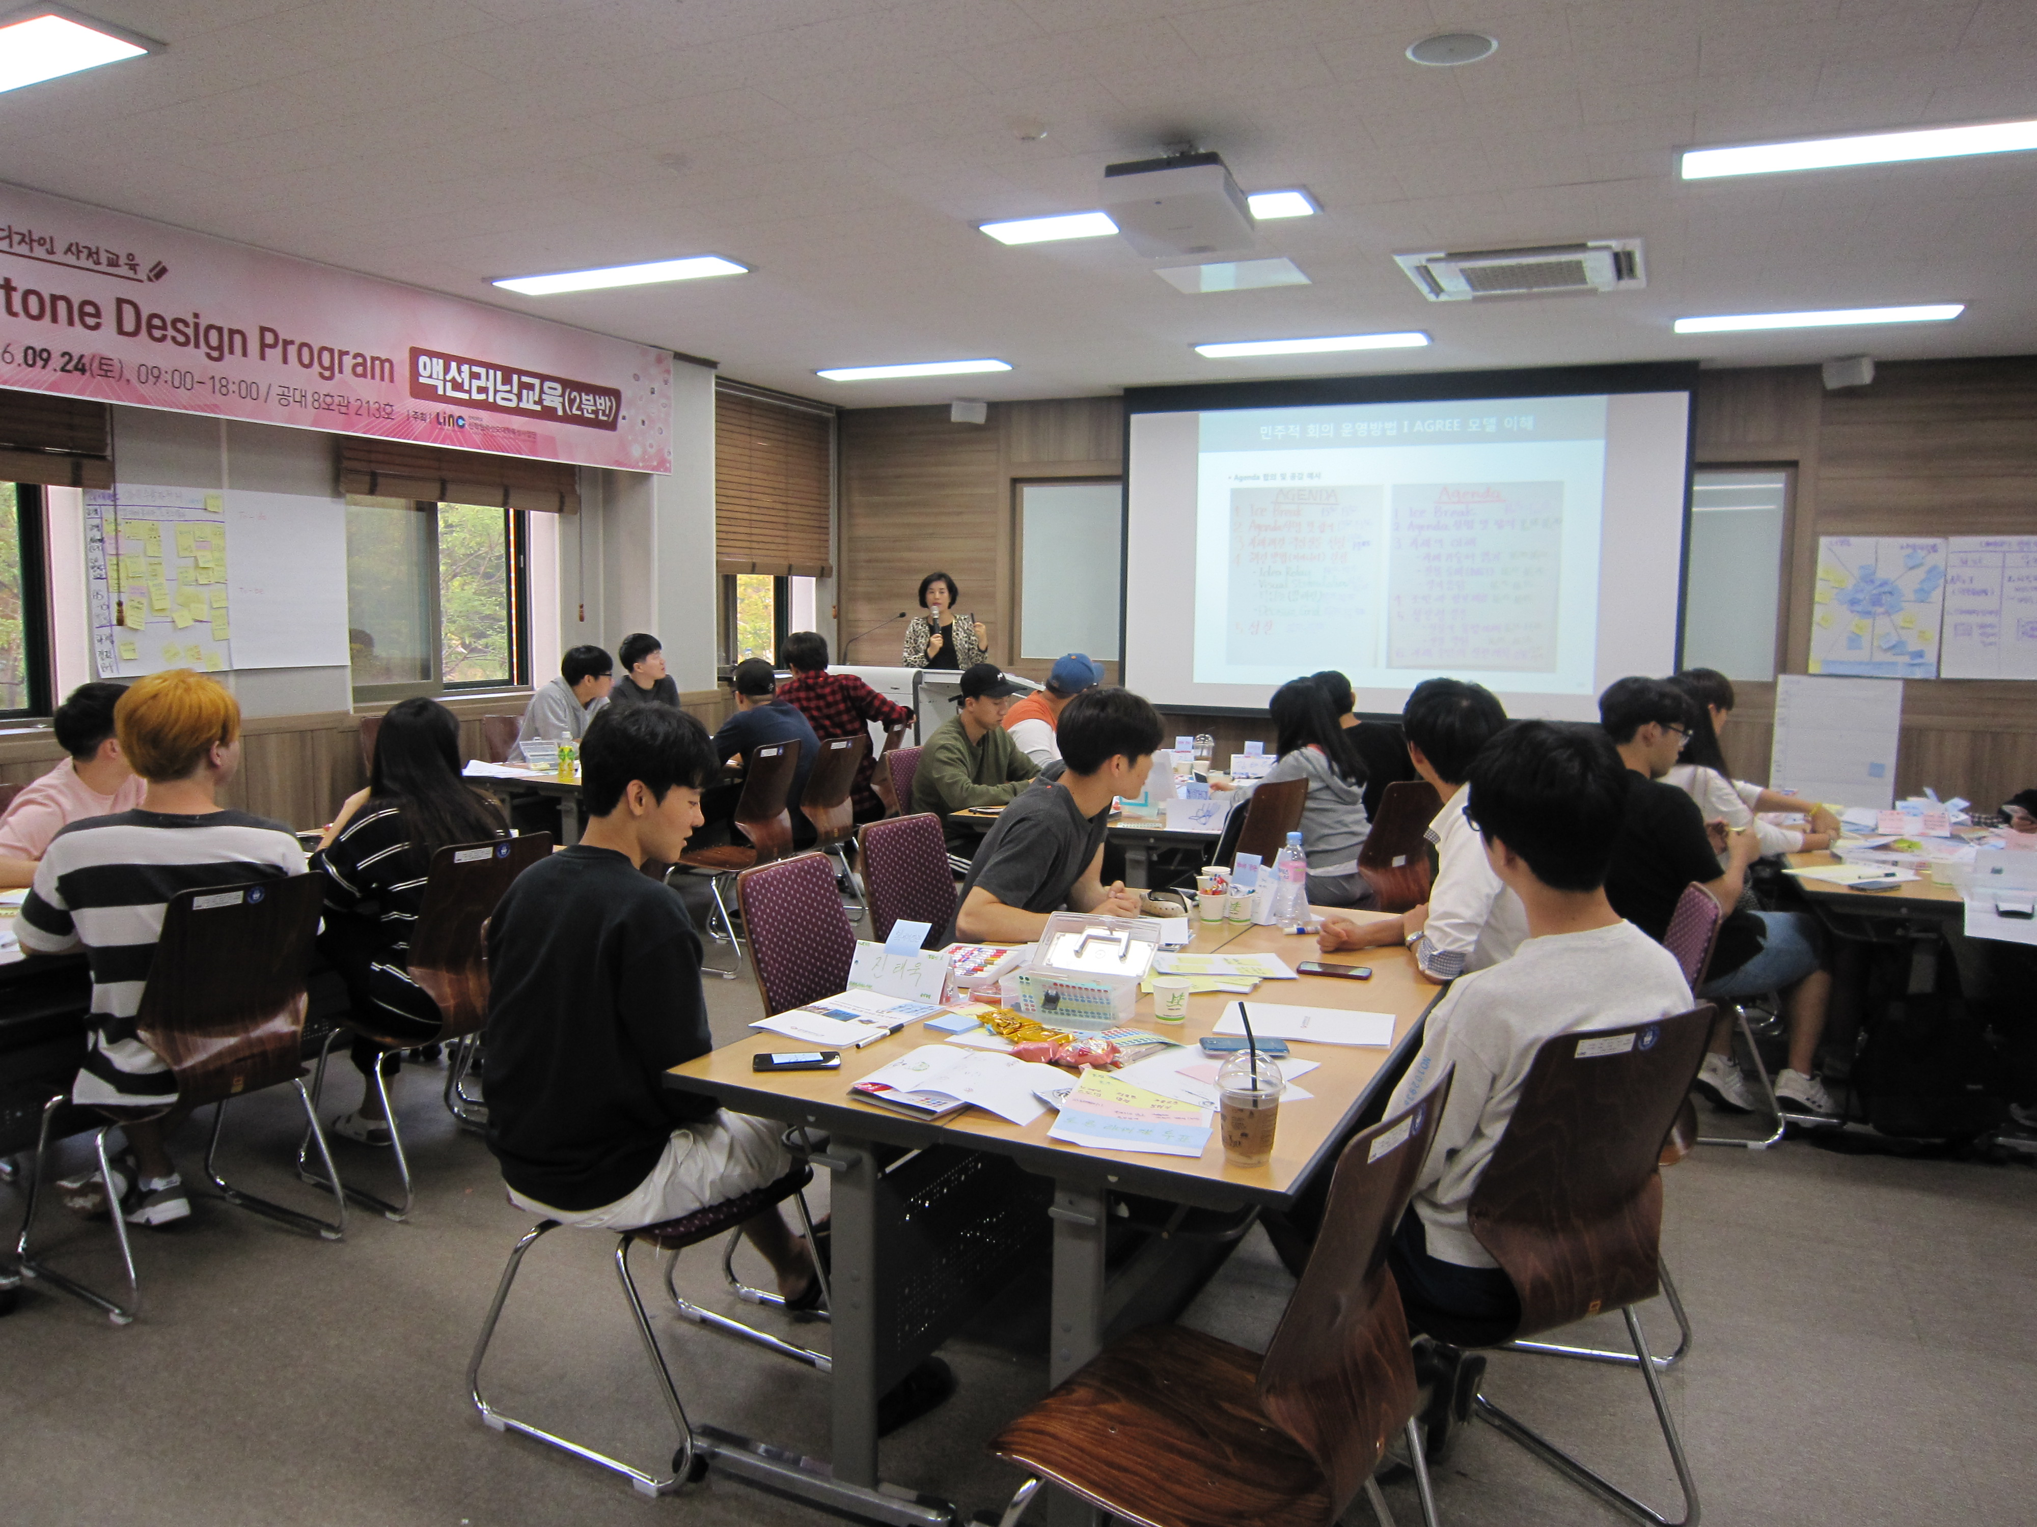
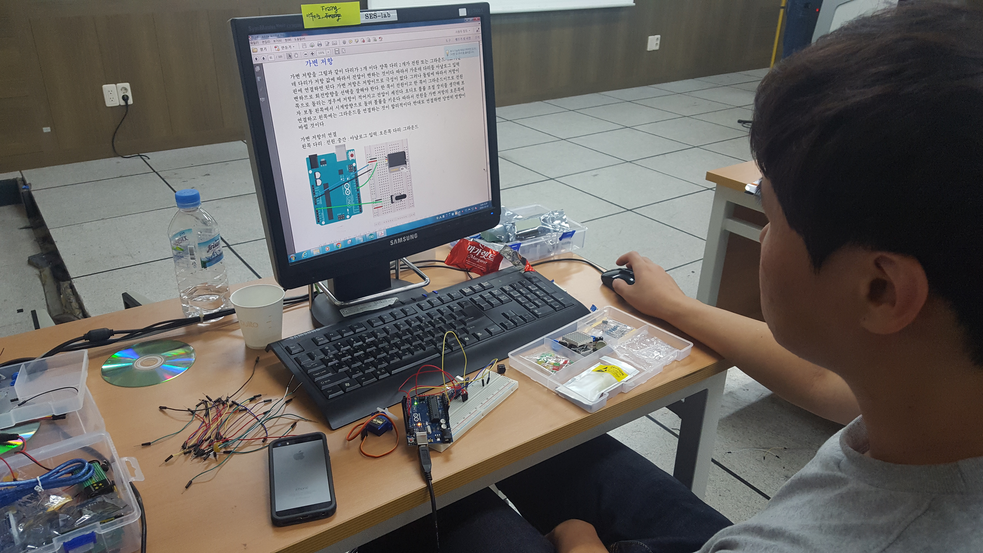
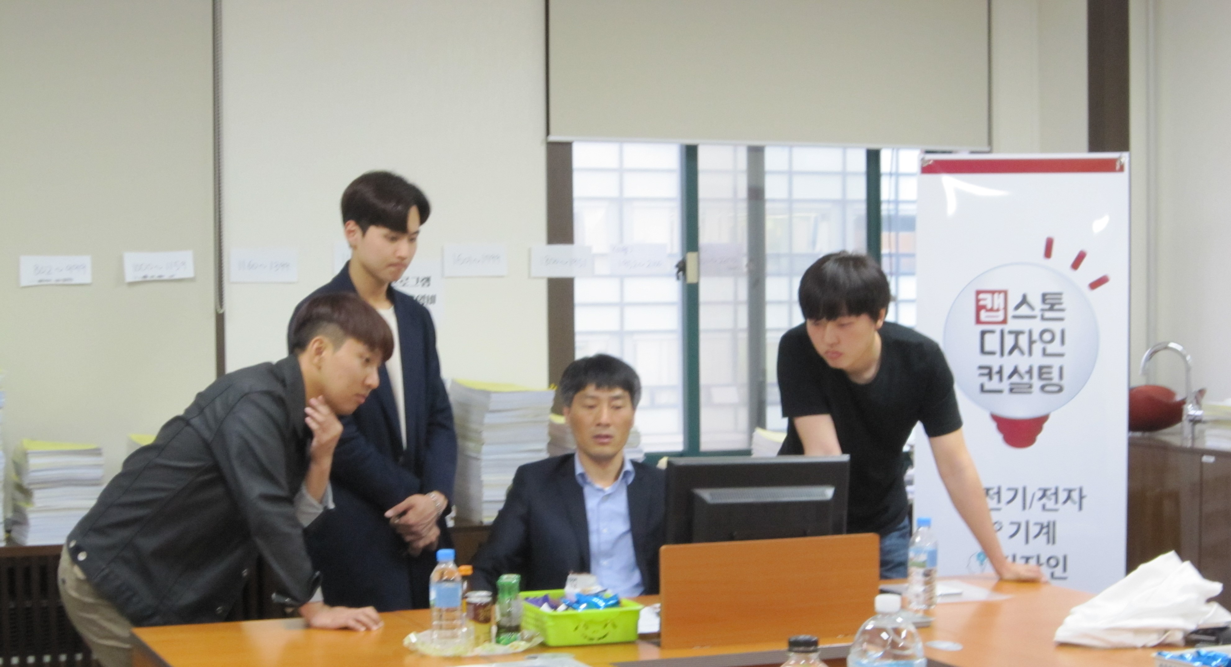
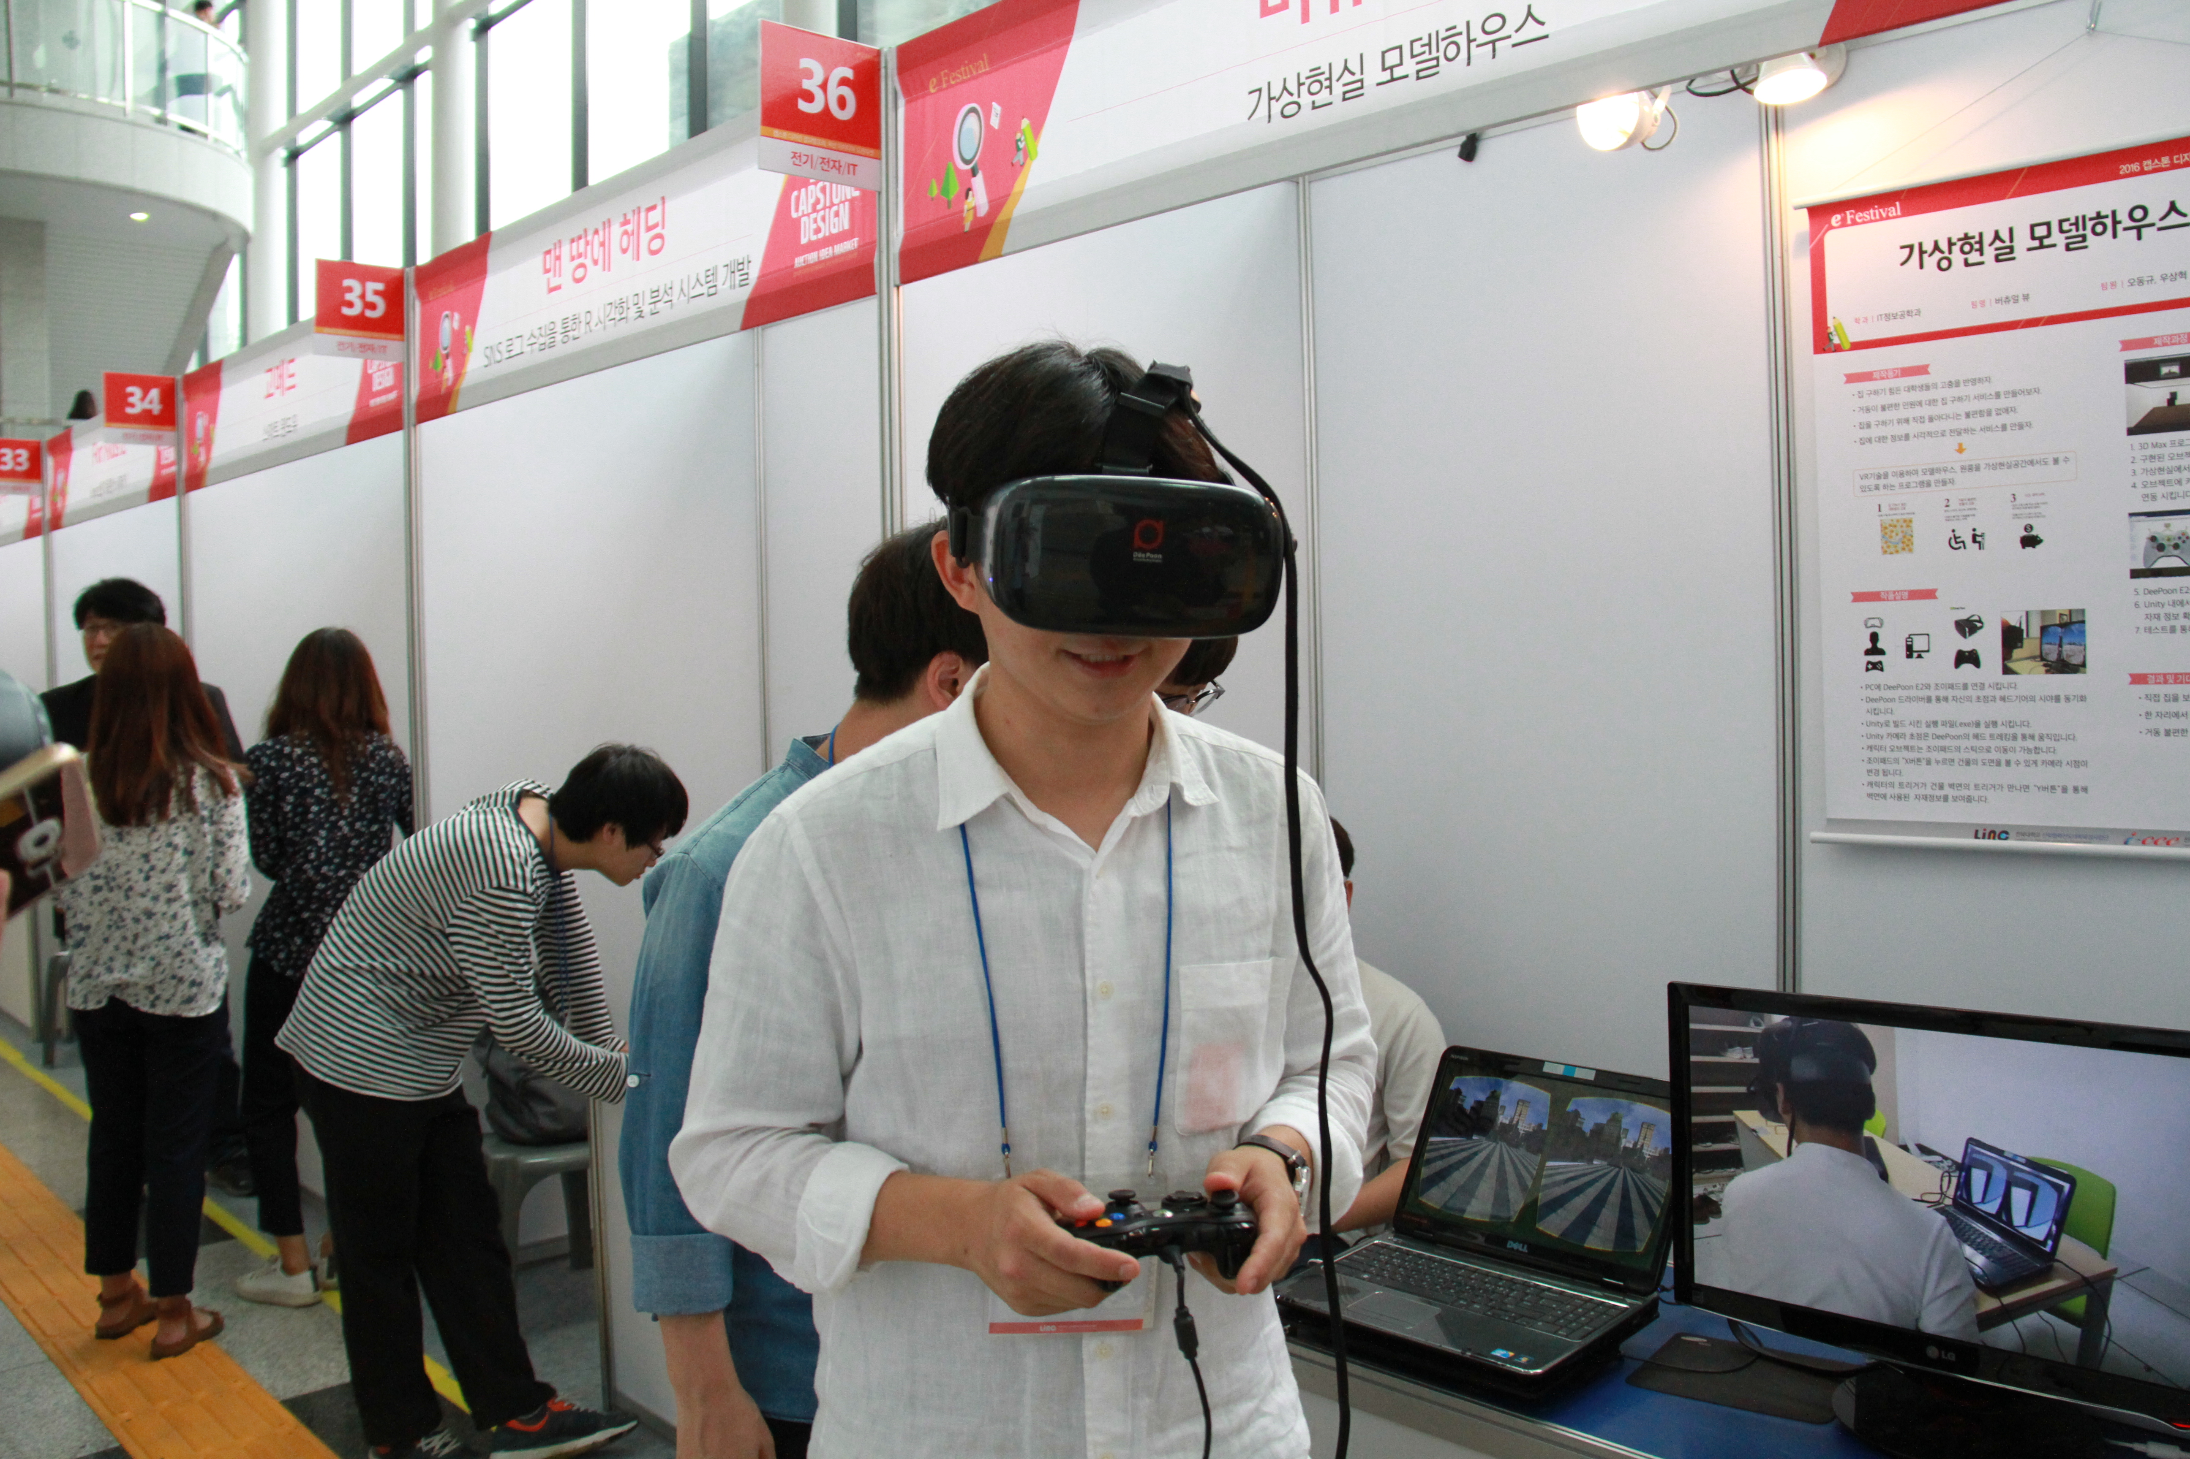
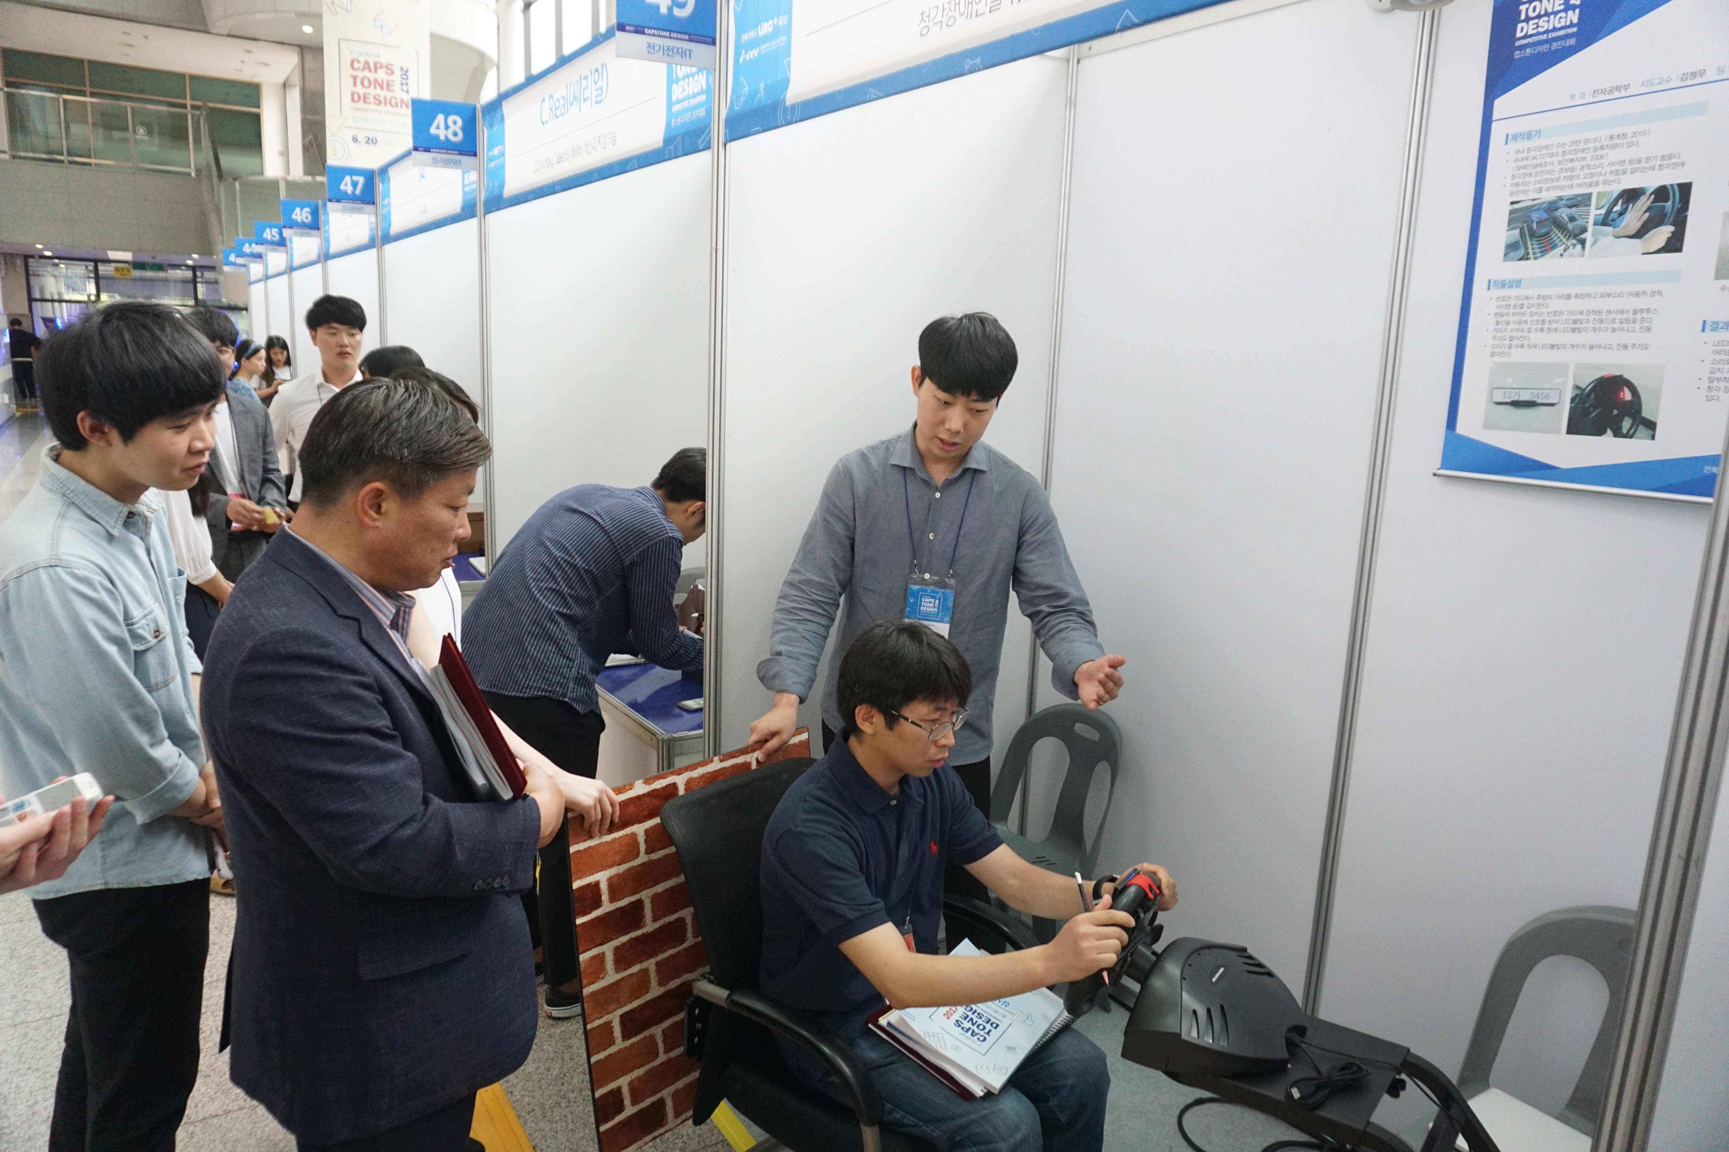
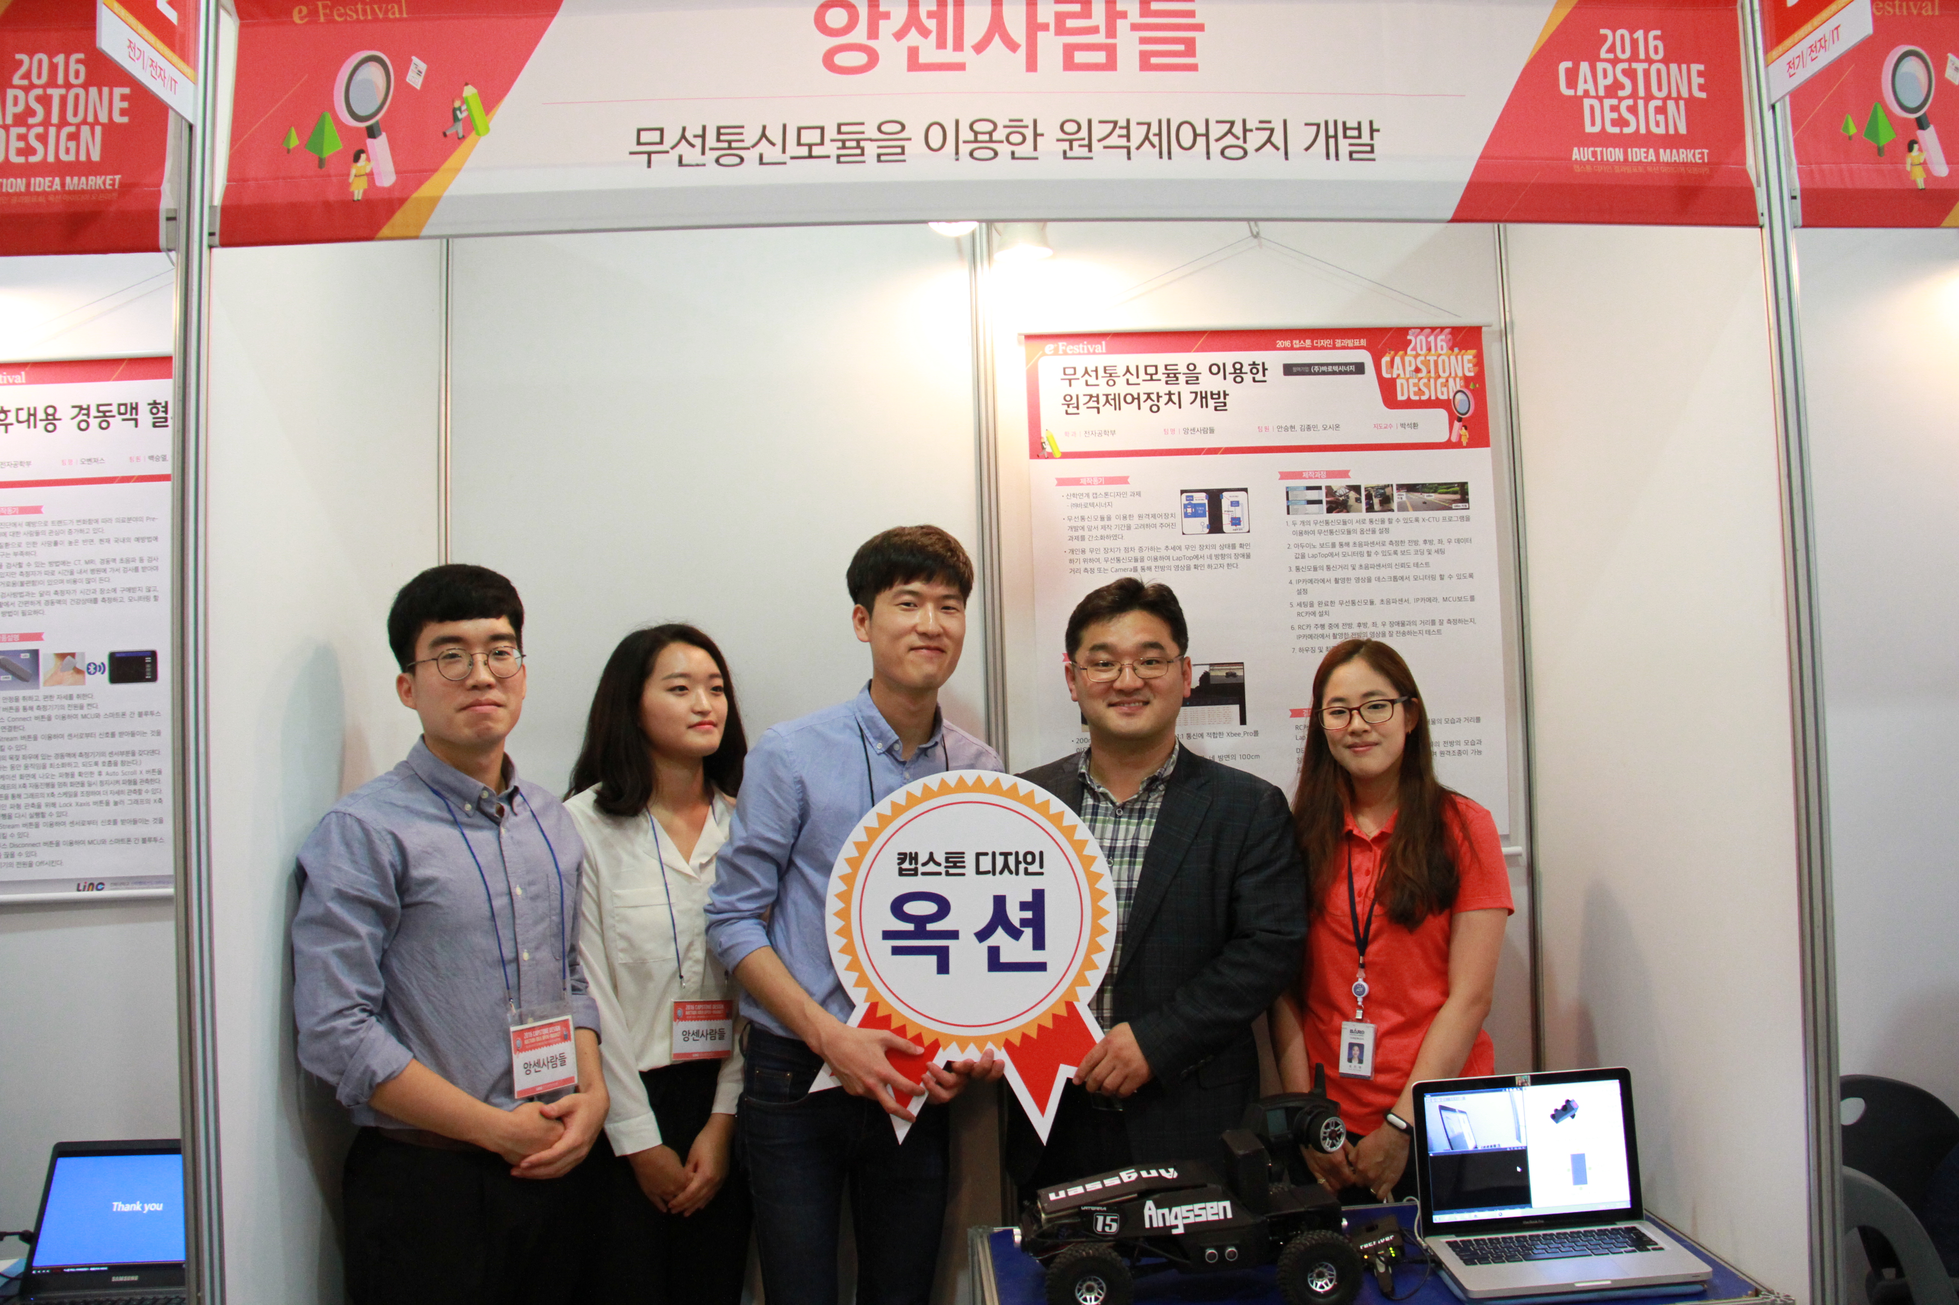
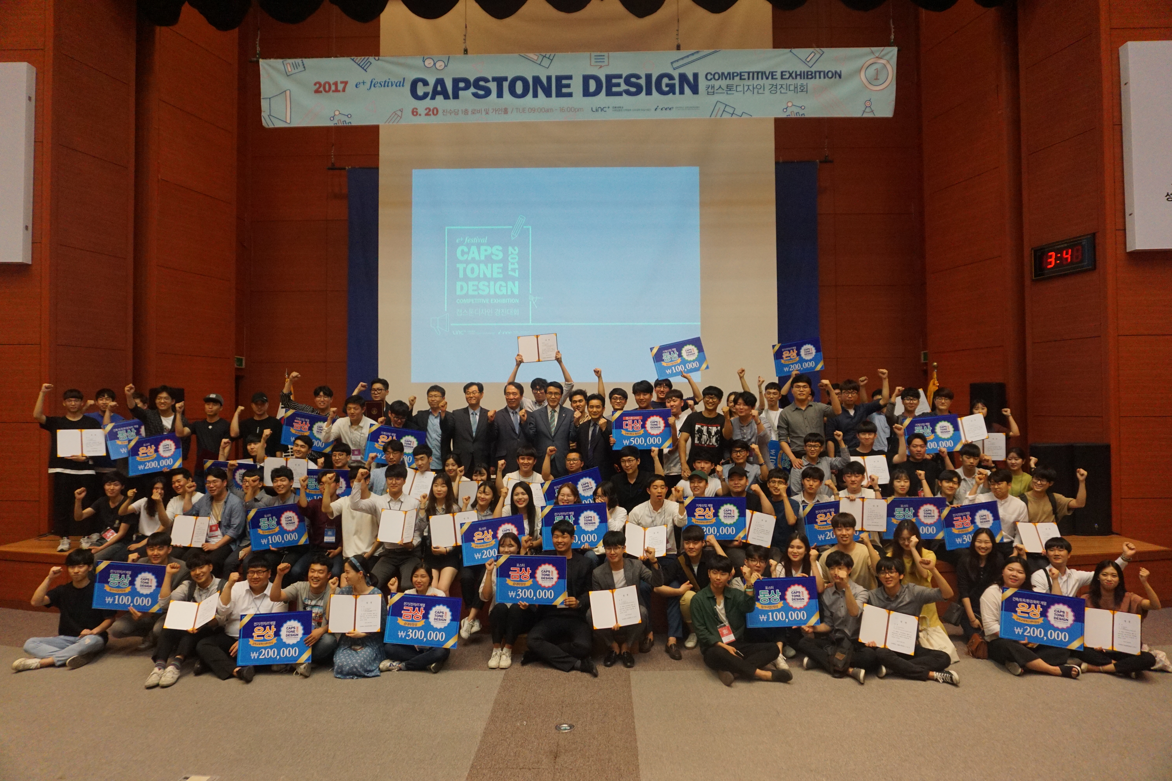
5) 캡스톤디자인 지원 절차 ＂주요 활동 사진＂
사전교육
사전교육
전기/전자 분야 컨설팅
경진대회 참가
부스 심사
발표 심사
Capstone Design Auction
경진대회 수상 팀
경진대회 평가 방법
- 유형의 작품: 실제 작품 부스 전시 및 평가(해당 부스에서 대기 후 5분 내외 발표)
- 무형의 작품: 판넬 전시 및 발표 평가(발표 평가장에서 10분 내외 발표)
Capstone Design Auction: 사전 및 현장 참여의향서 접수(산업체), 당일 선정 결과 발표

Slide 13

02
오아시스 전산프로그램 안내

Slide 14
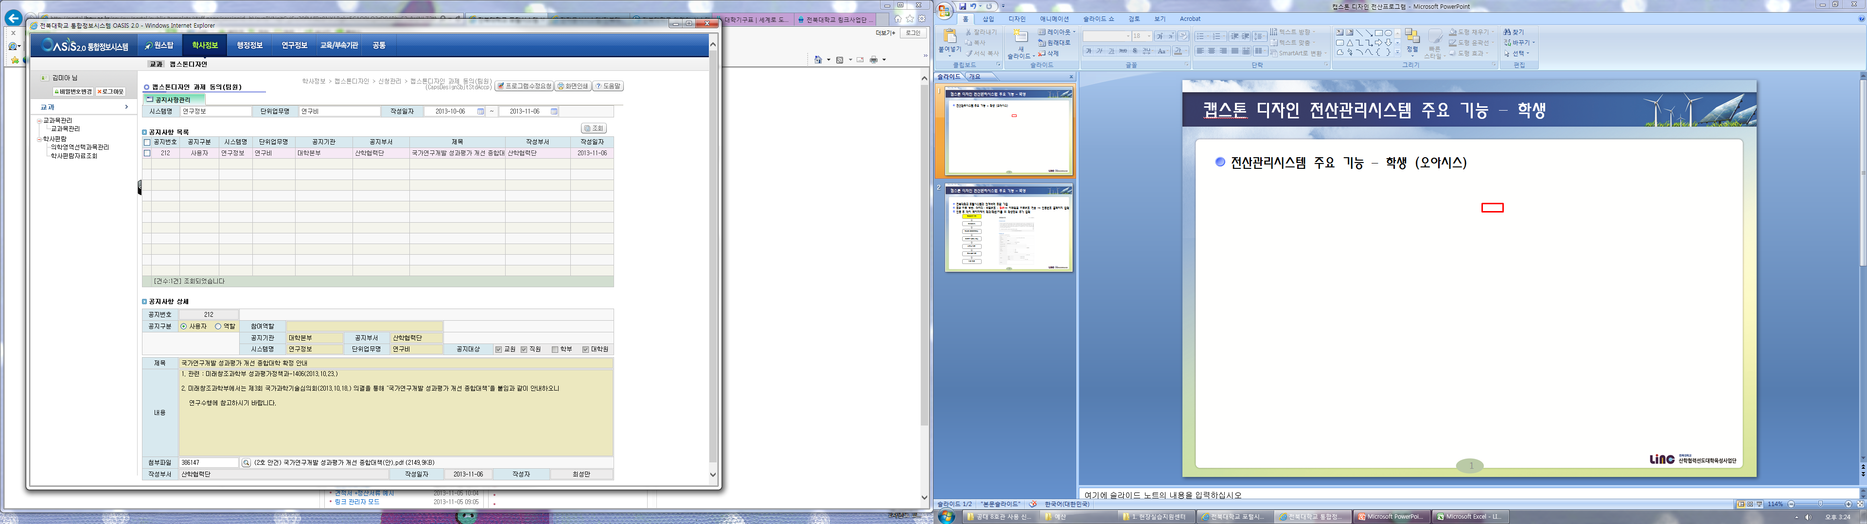
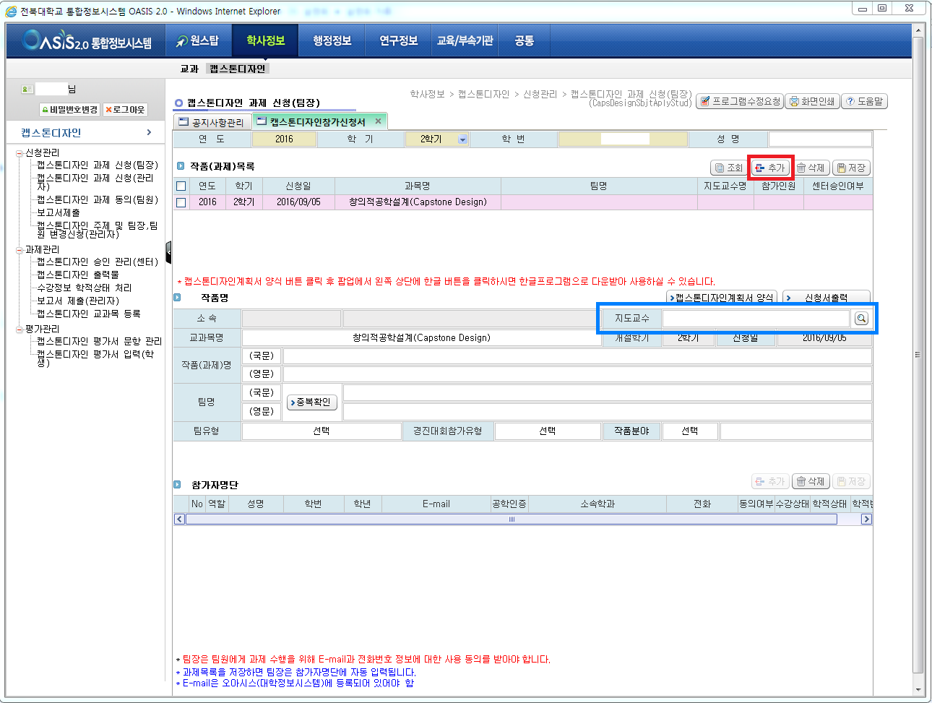
1) 과제 신청 및 팀 등록
팀장&팀원
포털시스템 (오아시스 2.0) 로그인 ▶ 학사정보 ▶ 캡스톤디자인

Slide 15
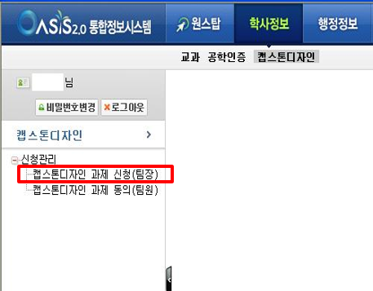
1) 과제 신청 및 팀 등록
팀장
캡스톤디자인 과제 신청(팀장)
추가 ▶ 연도/학기/신청일 /과목명 자동 입력 ▶ 지도교수 검색 ▶ 입력

Slide 16
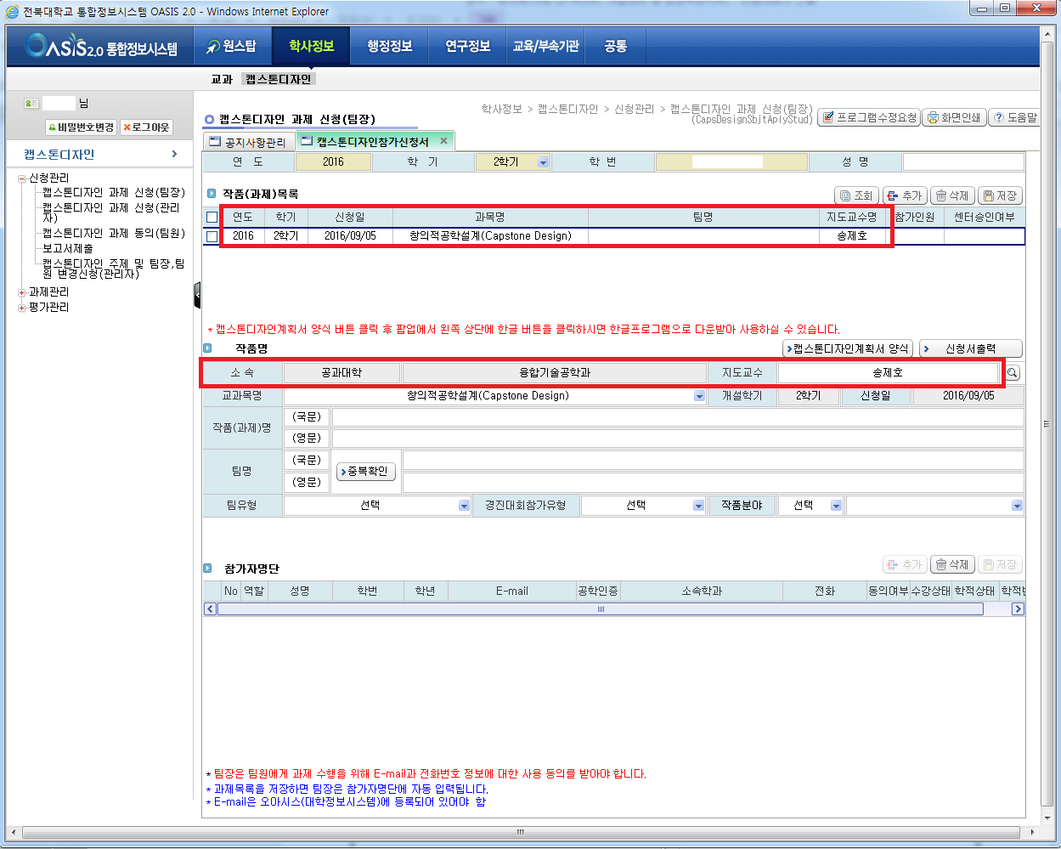
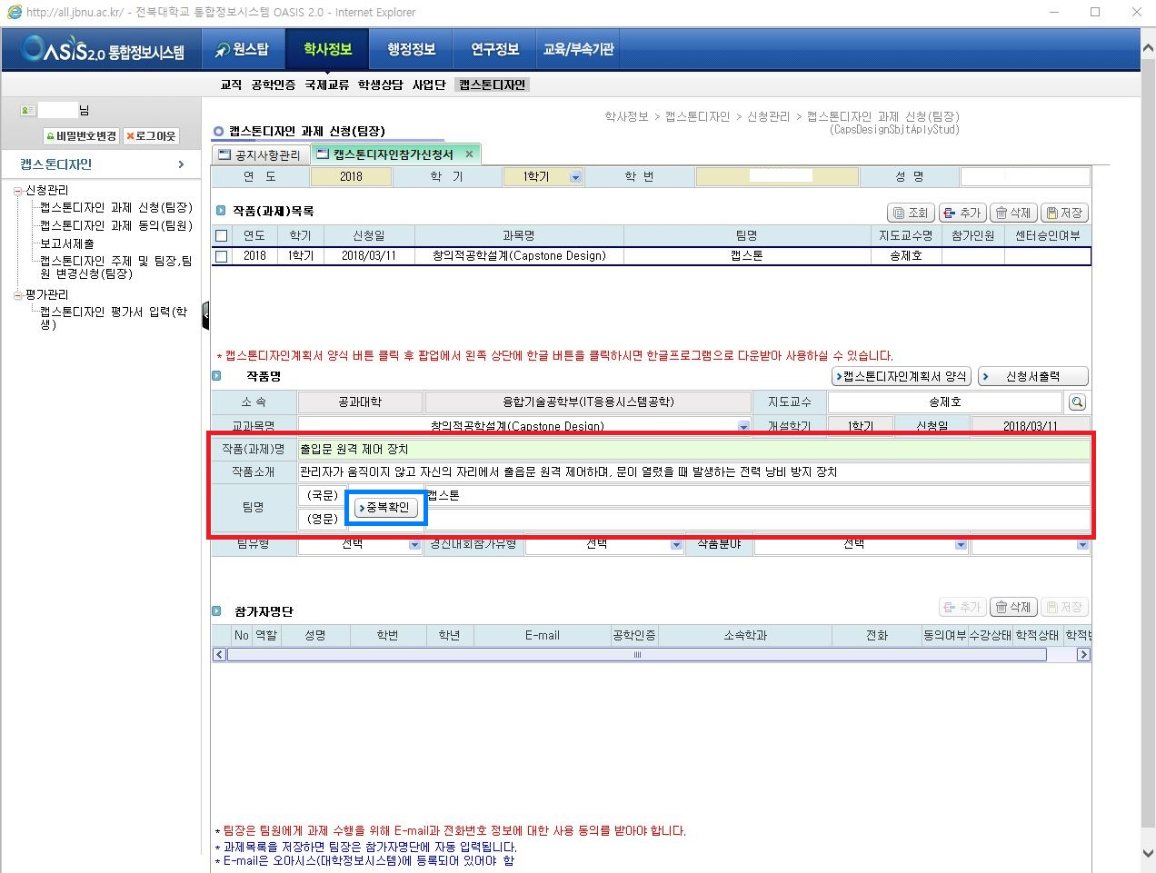
1) 과제 신청 및 팀 등록
팀장
지도교수/소속학과 자동 입력
작품(과제)명/작품소개, 팀명 입력 ▶ 팀명 중복확인

Slide 17
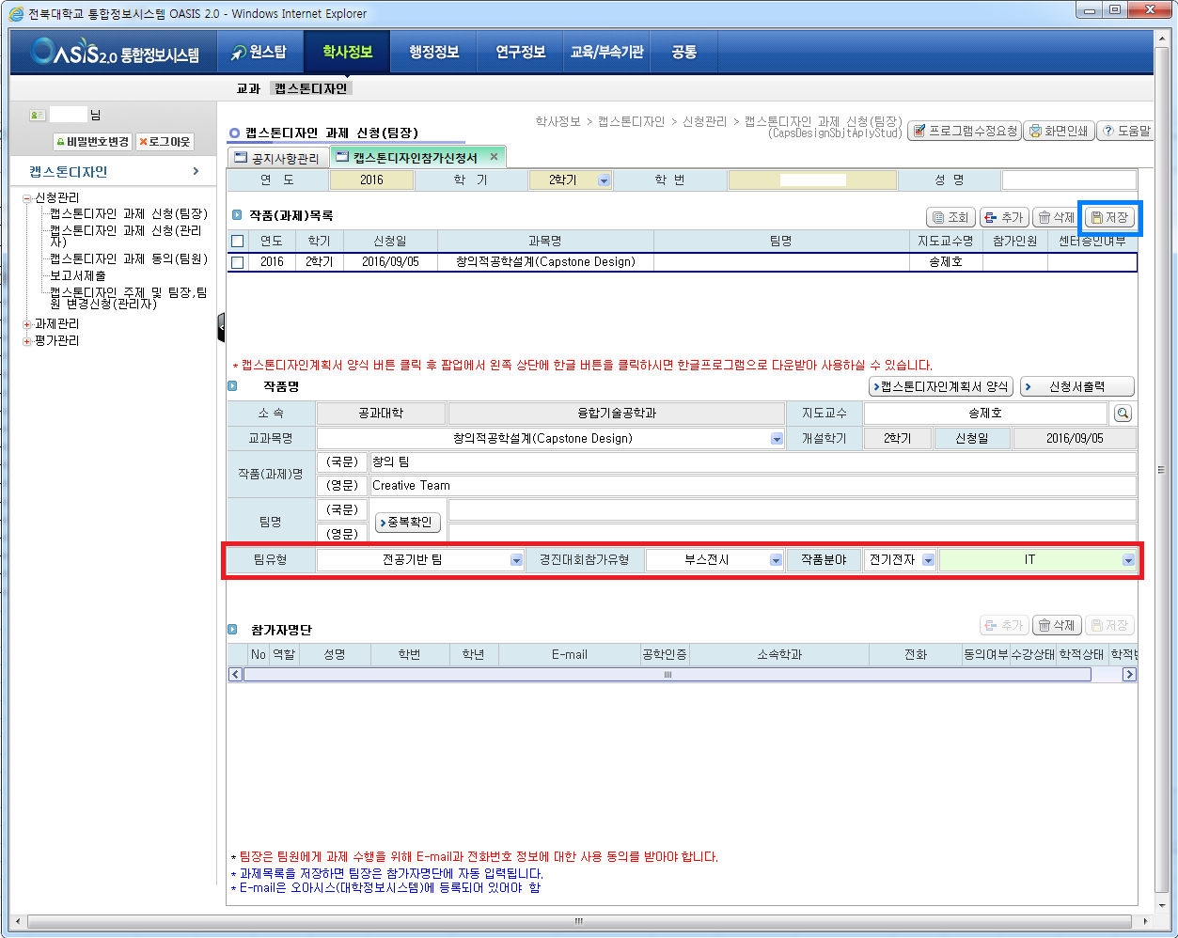
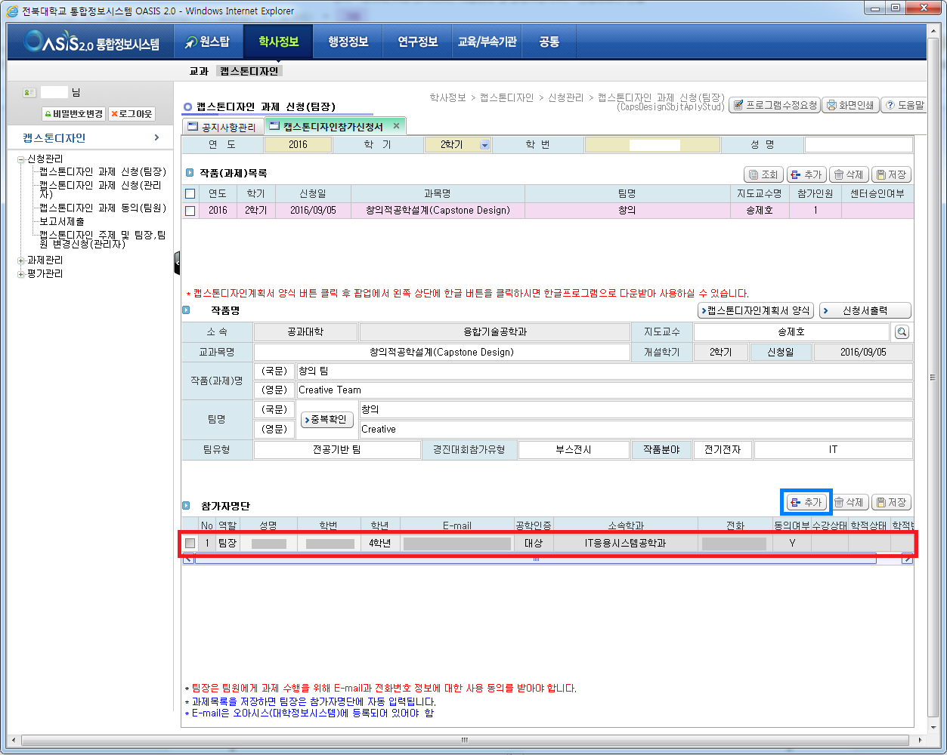
1) 과제 신청 및 팀 등록
팀장
팀유형/경진대회 참가여부/작품분야 선택 ▶ 저장
팀장 정보 자동 입력 ▶ 팀원 수 만큼 추가

Slide 18
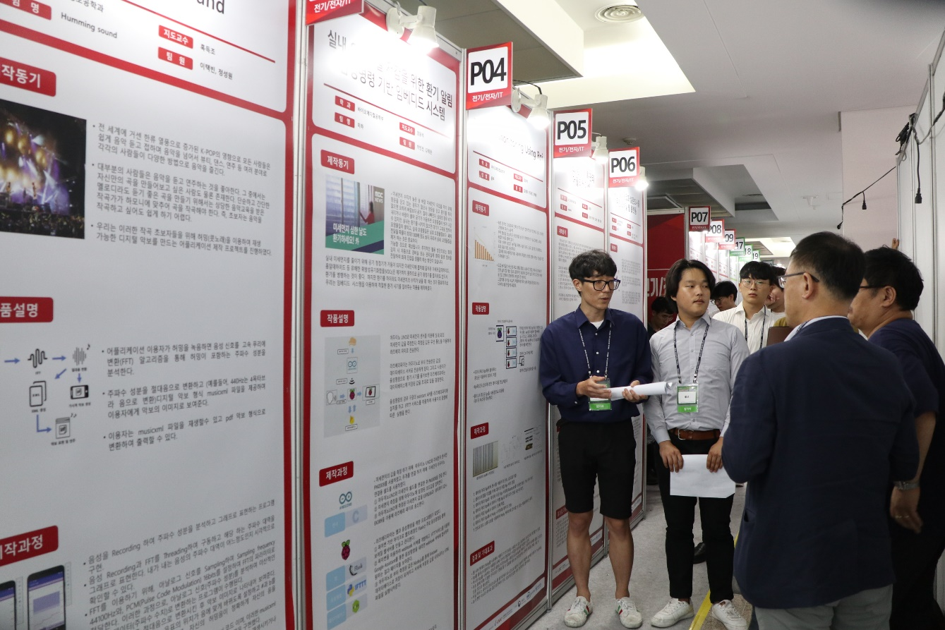
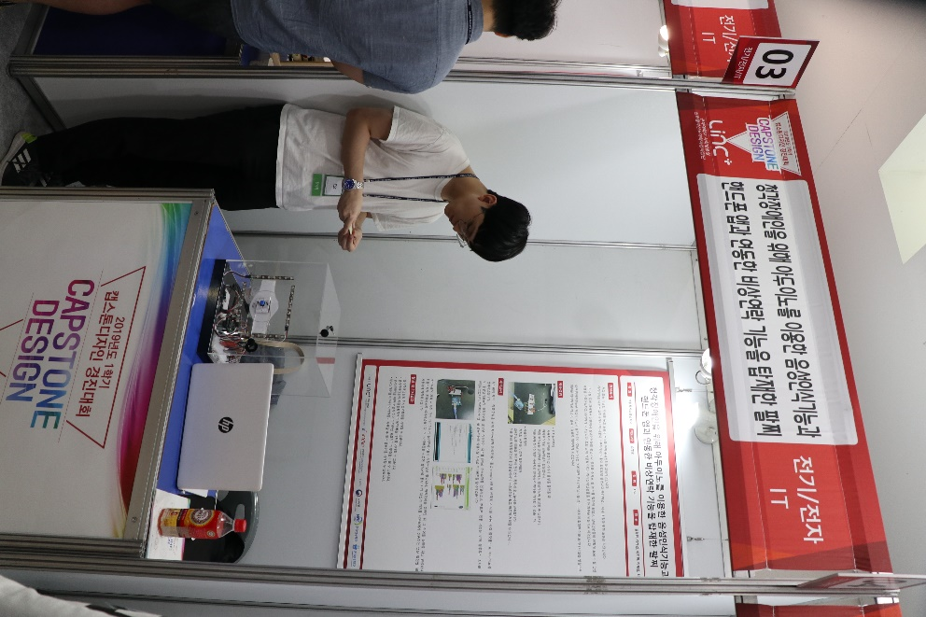
캡스톤디자인 경진대회 참가유형
부스
포스터

Slide 19
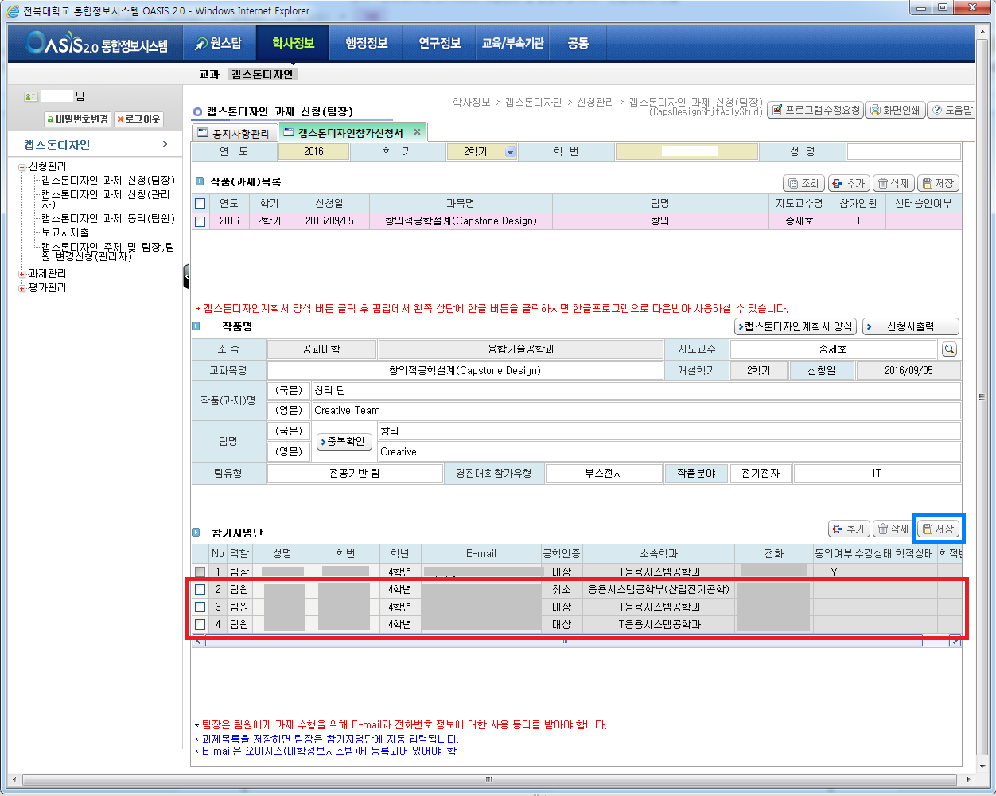
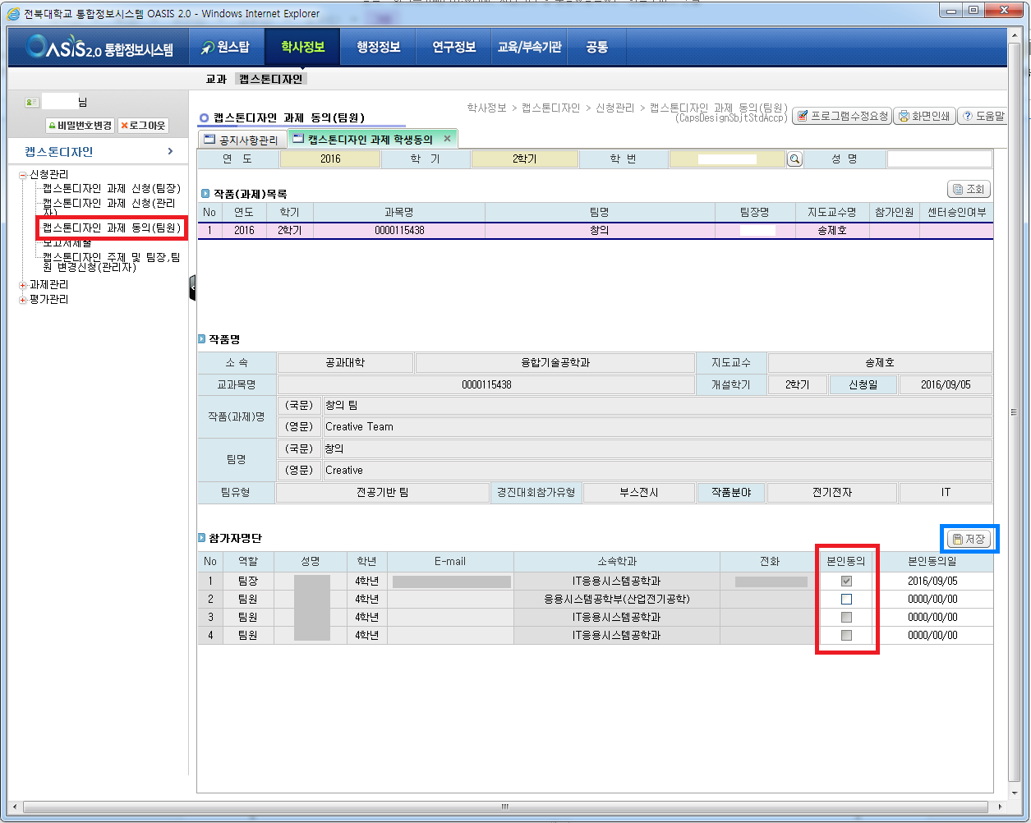
2) 팀원 등록
팀장
팀원
모든 팀원의 성명, 학번 입력 ▶ 저장
캡스톤디자인 과제 동의(팀원) ▶ 본인동의 체크 ▶ 저장

Slide 20
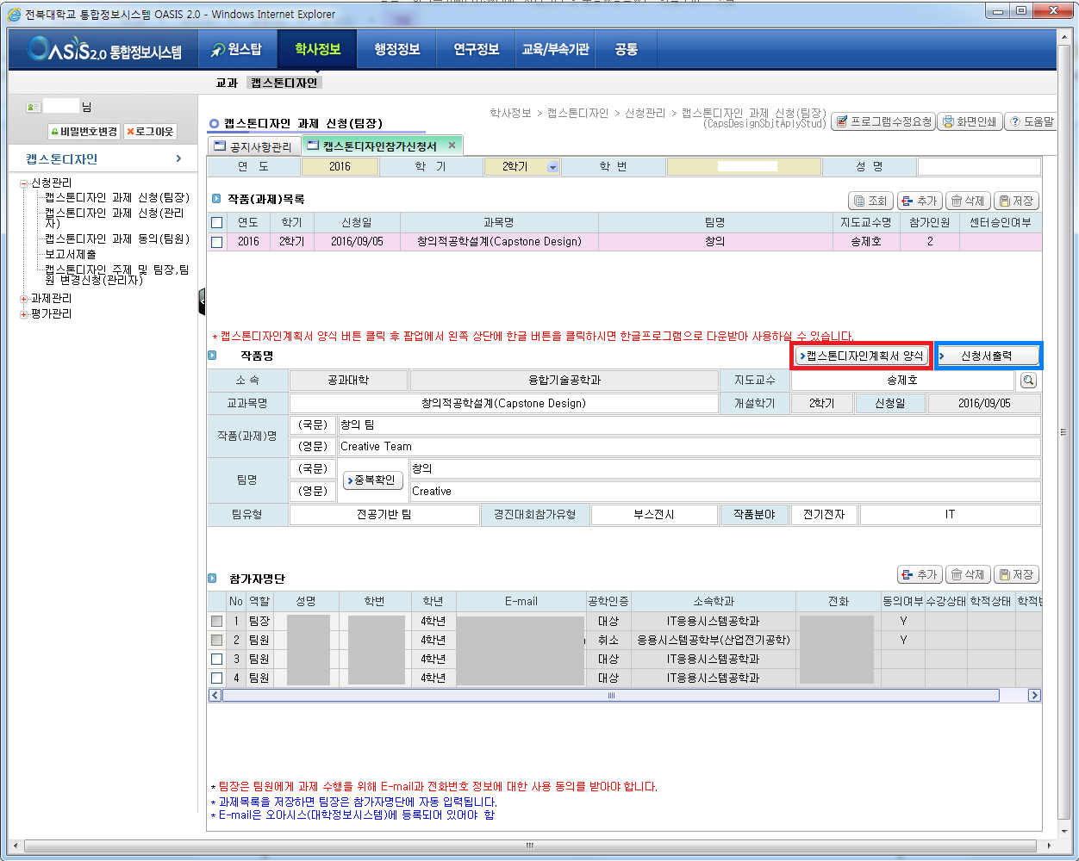
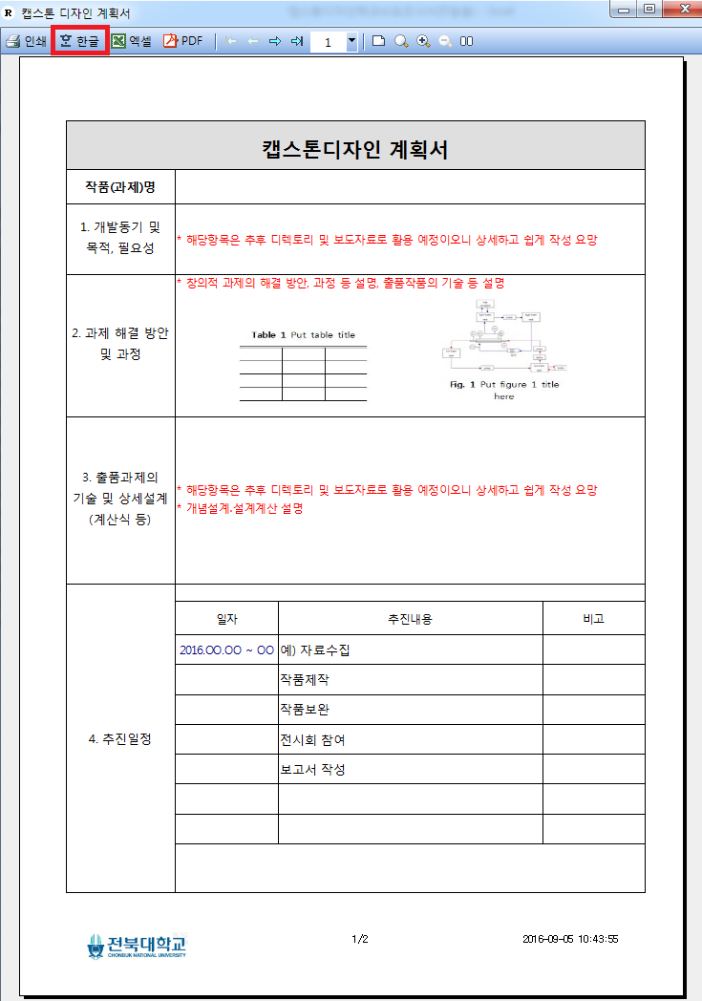
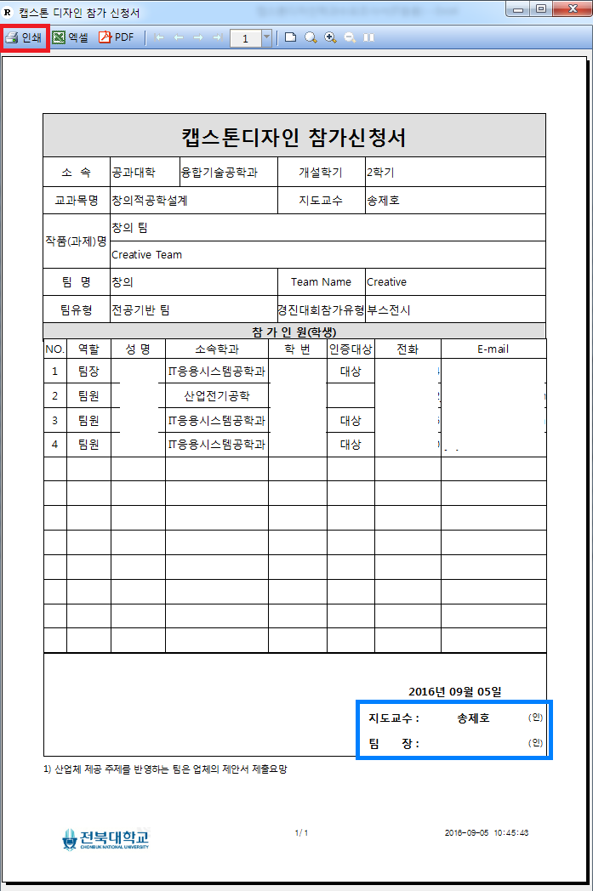
3) 계획서 및 참가 신청서 제출
팀장
계획서 양식 ▶ 한글 ▶ 다운로드 ▶ 작성&인쇄
신청서 출력 ▶ 내용 자동 입력 ▶ 인쇄 ▶ 지도교수&팀장 서명
▶ 계획서&참가 신청서 ▶ LINC+사업단 제출
※ 제출 기간: 2019.04.08(월) ~ 12(금), 제출 장소: 공대8호관 306호

Slide 21
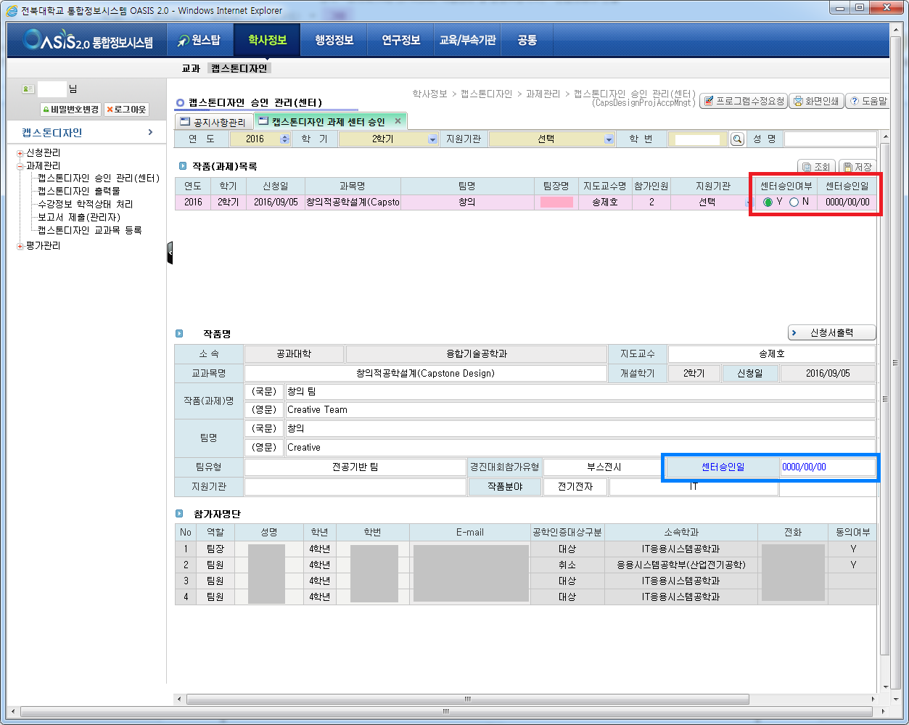
3) 계획서 및 참가 신청서 제출
LINC+사업단
제출 ▶ 검토 후 팀 선정 ▶ 센터승인 ▶ 승인 후 수정 불가

Slide 22
03
LINC+사업단 홈페이지 로그인 안내

Slide 23
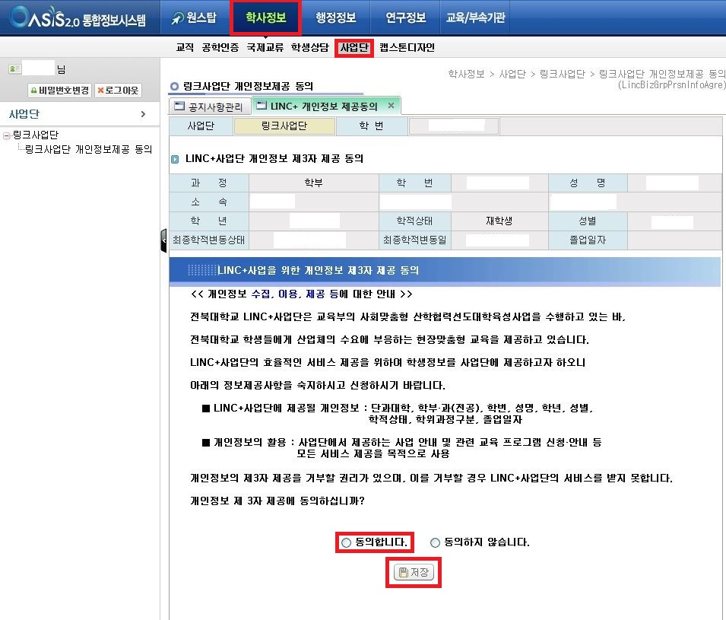
1) LINC+사업단 홈페이지 로그인 안내
팀장&팀원
포털시스템(오아시스 2.0) 로그인 ▶ 학사정보 ▶ 사업단 ▶ 동의합니다 체크 ▶ 저장

Slide 24
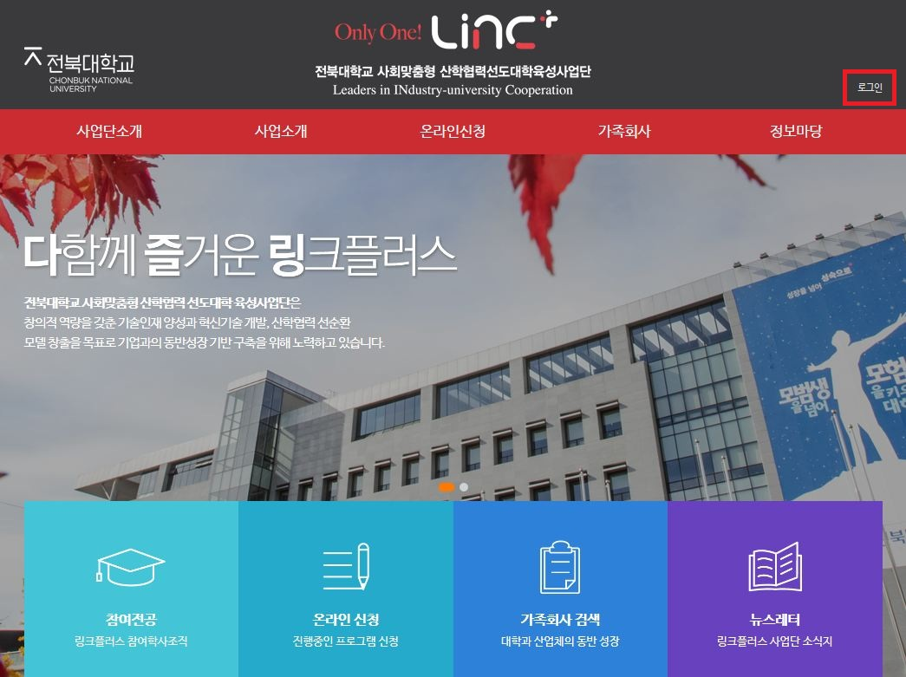
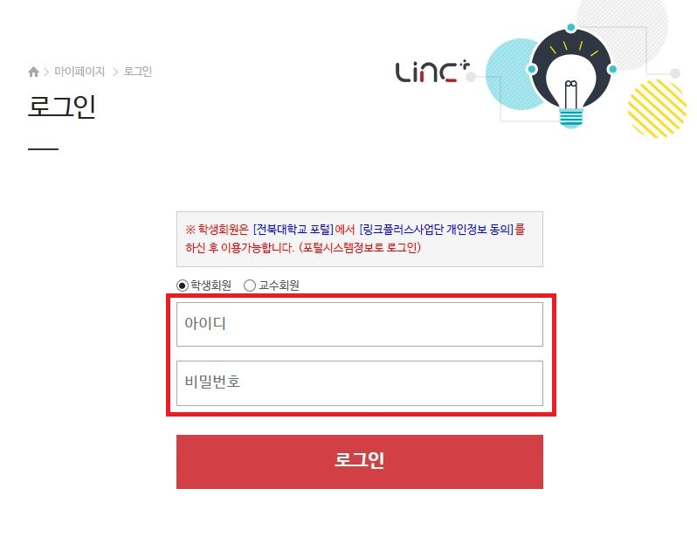
1) LINC+사업단 홈페이지 로그인 안내
팀장&팀원
LINC+사업단 홈페이지 접속 ▶ 로그인
ID&PW(포털시스템 로그인 정보와 동일) 입력 ▶ 로그인

Slide 25
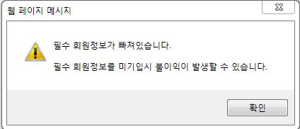
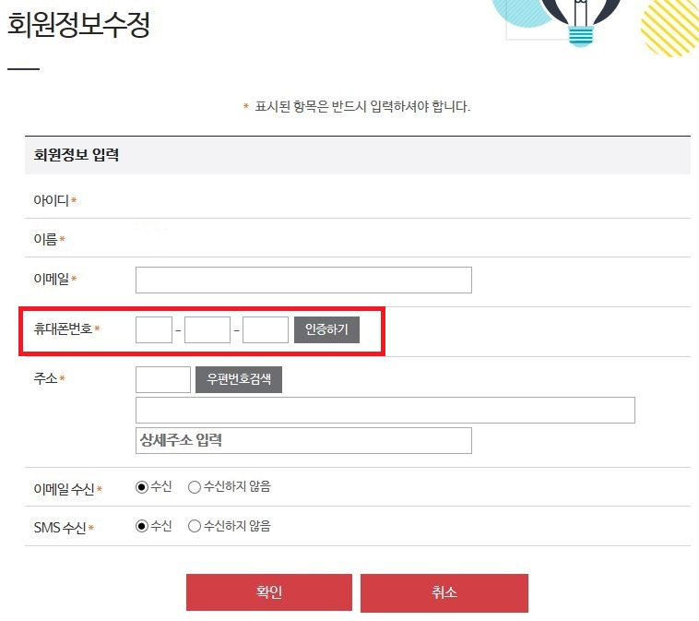
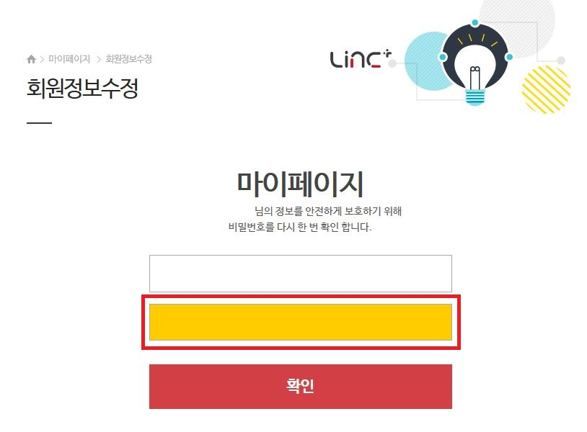
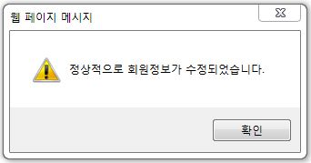
1) LINC+사업단 홈페이지 로그인 안내
팀장&팀원
메시지창 확인 ▶ PW(포털시스템 로그인 정보) 입력 ▶ 확인
이메일/휴대폰번호(인증하기) 입력 ▶ 확인 ▶ 메시지창 확인

Slide 26
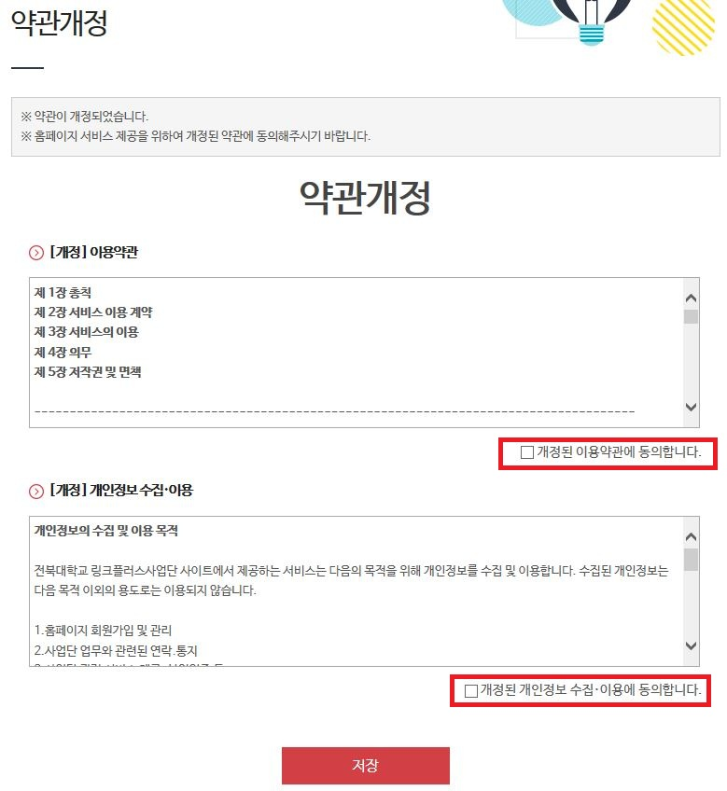
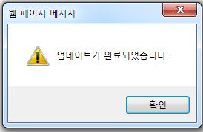
1) LINC+사업단 홈페이지 로그인 안내
팀장&팀원
메세지창 확인 ▶ 회원가입 완료
이용약관 동의 체크 ▶ 개인정보 수집 ·이용 동의 체크 ▶ 저장

Slide 27
Q&A

Slide 28
★ LINC+사업단 당부의 말
2019.09.19(목)까지 팀원 전체 LINC+사업단 홈페이지 필수 가입(http://lincplus.jbnu.ac.kr)
캡스톤디자인 활동 지원 및 추후 일정은 LINC+사업단 홈페이지를 통해서 공지함
※ 홈페이지 미 가입으로 인해 지원상 발생하는 불이익은 본인 책임으로 간주하오니 사업단 홈페이지에 꼭 가입바람
LINC+사업단 지원 팀은 유형의 결과물(계획서, 중간 및 결과보고서, 과제물)이 있어야 하며, 캡스톤디자인 경진대회에 팀별 과제물을 출품하여야 함(결과물 공개 원칙)
팀장, 팀원 및 주제 변경은 중간보고서 제출 기간에만 가능함(변경 기간: 2019.05.02~05.10)
설명회 안내사항은 설명회 PPT 자료(LINC+사업단 홈페이지 ‘공지사항’)를 참고하기 바랍니다.
담당부서 및 문의처: LINC+사업단 산학교육아카데미(☎ 063-270-4515, 4435)
캡스톤디자인 계획서 및 참가신청서
- 제출 일시: 2019.09.11(수) ~ 19(목) 18:00 까지
- 제출 방법: 전북대학교 포털에서 팀 등록 후 신청서 출력, 계획서 양식 다운로드 후 작성하여 신청서&계획서 사업단 방문 제출
- 제출 장소: 공대8호관 306호 산학교육아카데미 위다지

